Slide 1
Центр непрерывного повышения профессионального мастерства педагогических работников
ГБПОУ Уфимский многопрофильный профессиональный колледж
«Всероссийская проверочная работа по биологии в 2025 году: разбор заданий, изменения».
Баширова Э.В..
Преподаватель ЦНППМПР
ГБПОУ Уфимский многопрофильный профессиональный колледж

Slide 2
https://rsoko.bashkortostan.ru/documents/all/
Всероссийская проверочная работа (далее – ВПР) – всероссийский мониторинг качества подготовки обучающихся образовательных организаций по образовательным программам общего образования, как один из видов внешней оценки качества образования.

Slide 3
В соответствии с приказами Федеральной службы по надзору в сфере образования и науки Российской Федерации (далее – Рособрнадзор) от 21.12.2023 № 2160 «О проведении Федеральной службой по надзору в сфере образования и науки мониторинга качества подготовки обучающихся общеобразовательных организаций в форме Всероссийских проверочных работ в 2024 году», Министерства образования и науки Республики Башкортостан от 13.02.2024 № 265 “Об организации и проведении Всероссийских проверочных работ в общеобразовательных организациях Республики Башкортостан, реализующих программы начального общего, основного общего и среднего общего образования в 2024 году”.

Slide 5
По результатам ВПР-2024 по учебному предмету «Биология» республиканский показатель доли достигших базового уровня предметной подготовки составил 96,23%, доля достигших повышенного уровня предметной подготовки составил 63,84%. По сравнению с 2023 годом (рисунок 1) мы прослеживаем положительную динамику республиканского показателя доли обучающихся, достигших базового уровня (+0,24%) и повышенного уровня (+2,68%) предметной подготовки. Следует отметить, что положительная динамика данных показателей сохраняется на протяжении 2022, 2023 и 2024 годов и по сравнению с показателями по всей выборке.

Slide 6
По диаграмме на рисунке 2 наблюдается увеличение республиканского показателя выполнения заданий ВПР по учебному предмету «Биология» обучающимися 7, 8, 11 классов. Следует также отметить, что республиканские показатели на протяжении трех последних лет выше общероссийских.

Slide 7
В 5 классе положительная динамика относительно результатов 2023 года наблюдается при выполнении заданий №№ 1.2 (+1.50%), 1.3 (+3.50%), 2.1 (+0,75%), 3.2 (+1.90%), 10К3 (+0,45%).
Менее 50,00% обучающихся справились с заданиями №№ 1.2, 1.3, 2.2, 6.2, 7.2, 8, 10К3. Задания № 1.2 (48,77%) и № 1.3 (42,06%) базового уровня сложности направлены на выявление уровня овладения умениями выделять существенные признаки биологических объектов, сравнивать объекты и находить различия, находить у одного из объектов отсутствующий признак.
Задание № 2.2 (45,64%) базового уровня сложности проверяет умение по описанию биологического явления определять процесс и формулировать его роль в жизни живого организма.
Задание 6.2 (49,46%) базового уровня сложности проверяет умение делать выводы на основании проведенного анализа.
Задание № 7.2 (39,02%) базового уровня сложности проверяет умение делать сравнительное описание двух биологических объектов по заданному плану.
Задание № 8 (49,99%) базового уровня сложности проверяет умение находить недостающую информацию для описания важнейших природных зон.
Задание № 10К3 (49,18%) базового уровня сложности проверяет умение осознанно использовать речевые средства в соответствии с задачей коммуникации для выражения своих мыслей, умение владеть письменной речью

Slide 8
В 6 классе положительная динамика наблюдается при выполнении 13 заданий (81,25% от общего количества заданий), превышение составляет от +0,48% до +10,35%.
Менее 50,00% обучающихся справились с заданием № 8.2 (38,06%) повышенного уровня сложности, которое проверяет умение выделять существенные признаки биологических объектов (клеток и организмов растений, животных, грибов, бактерий) и процессов, характерных для живых организмов, проверяет умение проводить анализ виртуального эксперимента, формулировать гипотезу, ставить цель, описывать результаты, делать выводы на основании полученных результатов. Однако следует отметить, что при выполнении именно этого задания наблюдается самый высокий показатель положительной динамики по сравнению с 2023 годом (+10,35%)

Slide 9
В 7 классе наблюдается положительная динамика относительно результатов ВПР-2023 при выполнении 9 заданий (64,29% от общего 12 количества заданий), превышение составляет от +0,18% до +9,91%, а отрицательная – при выполнении заданий №№ 3, 5, 7.1, 8. 10.2 (снижение составляет от -3,56% до -12,94%).
Менее 50,00% обучающихся 7 классов справились с заданиями № 7.2 (40,16%), № 9 (49,80%), № 10.2 (49,53%).
Задание № 7.2 базового уровня сложности проверяет умения применять биологические знаки и символы с целью определения систематического положения растения и обосновывать применение биологических знаков и символов при определении систематического положения растения.
Задание № 9 базового уровня сложности проверяет умение объяснять общность происхождения и эволюции систематических групп растений и животных на примерах сопоставления биологических объектов.
Задание № 10.2 повышенного уровня сложности проверяет умение определять понятия, создавать обобщения, устанавливать аналогии, классифицировать, самостоятельно выбирать основания и критерии для классификации.

Slide 10
В 8 классе по результатам ВПР «Биология» в тринадцати заданиях (68,42 % от общего количества заданий) наблюдается положительная динамика относительно результатов 2023 года, превышение составляет от +0,75% до +10,62%. Наибольший прирост показала доля обучающихся 8 класса, справившихся с выполнением заданий № 6.1 (+10,62%) базового уровня сложности, проверяющее умение определять изображенный орган, и № 7.1 (+9,90%) повышенного уровня сложности, которое проверяет умение работать с изображением строения органа.
Отрицательную динамику показало выполнение заданий №№ 3.2, 4.2, 7.2, 8.1, 9.3, 10.1, снижение составило от -0,25% до -10,80%. Менее 50,00% обучающихся 8 классов справились с заданиями № 4.2 (42,97%), № 6.2 (48,73%). Данные задания проверяют следующие предметные умения:
- задание № 4.2 (базовый уровень сложности) проверяет умение узнавать, сравнивать биологические объекты с их моделями в целях составления описания объекта по заданному алгоритму, умение использовать это умение для решения практической задачи;
- задание № 6.2 (базовый уровень сложности) проверяет умение определять изображенный орган, делать описание органа; работать с рисунками, умение оценивать влияние этого животного на человека.

Slide 11
В 11 классе в 18 заданиях (81,82% от общего количества заданий) наблюдается положительная динамика. Отрицательная динамика прослеживается при выполнении заданий №№ 2.3, 5, 6.1, 10.2:
- задание № 2.3 (-0,08%) повышенного уровня сложности проверяет умение решать элементарные биологические задачи, составлять элементарные схемы скрещивания и схемы переноса веществ и энергии в экосистемах (цепи питания);
- задание № 5 (-2,87%) базового уровня сложности проверяет умение объяснять: роль биологии в формировании научного мировоззрения; вклад 13
биологических теорий в формирование современной естественнонаучной картины мира; единство живой и неживой природы, родство живых организмов; отрицательное влияние алкоголя, никотина, наркотических веществ на развитие зародыша человека; влияние мутагенов на организм человека, экологических факторов на организмы; взаимосвязи организмов и окружающей среды; причины эволюции, изменяемости видов, нарушений развития организмов;
- задание № 6.1 (-1,99%) базового уровня сложности проверяет умение использовать приобретенные знания и умения в практической деятельности и повседневной жизни для соблюдения мер профилактики отравлений, вирусных и других заболеваний, стрессов, вредных привычек (курение, алкоголизм, наркомания), а также правил поведения в природной среде; для оказания первой помощи при простудных и других заболеваниях, отравлении пищевыми продуктами;
- задание № 10.2 (-1,18%) базового уровня сложности требует от учащихся знания и понимания основных положений биологических теорий (клеточная, эволюционная теория Ч. Дарвина); учения В.И. Вернадского о биосфере; сущности законов Г. Менделя, закономерностей изменчивости, а также умений решать элементарные биологические задачи, составлять элементарные схемы скрещивания и схемы переноса веществ и энергии в экосистемах (цепи питания).

Slide 12
ЦНППМПР
- выявить профессиональные дефициты педагогов общеобразовательных организаций, обучающиеся которых показали недостаточный и низкий уровень предметной и метапредметной подготовки, на основе выявленных дефицитов организовать курсы повышения квалификации учителей-предметников, в том числе школ, демонстрирующих низкие образовательные результаты: Абзелиловский МР, Бижбулякский МР, Дуванский МР, Зилаирский МР, Кигинский МР, Краснокамский МР, Мечетлинский МР, Салаватский МР; - разработать и провести обучающие семинары, вебинары, практикумы, тренинги по формированию практико-ориентированных умений на уроках и внеурочных занятиях с использованием диагностических работ Электронного банка заданий, размещенного на федеральной образовательной платформе «Российская электронная школа».

Slide 13
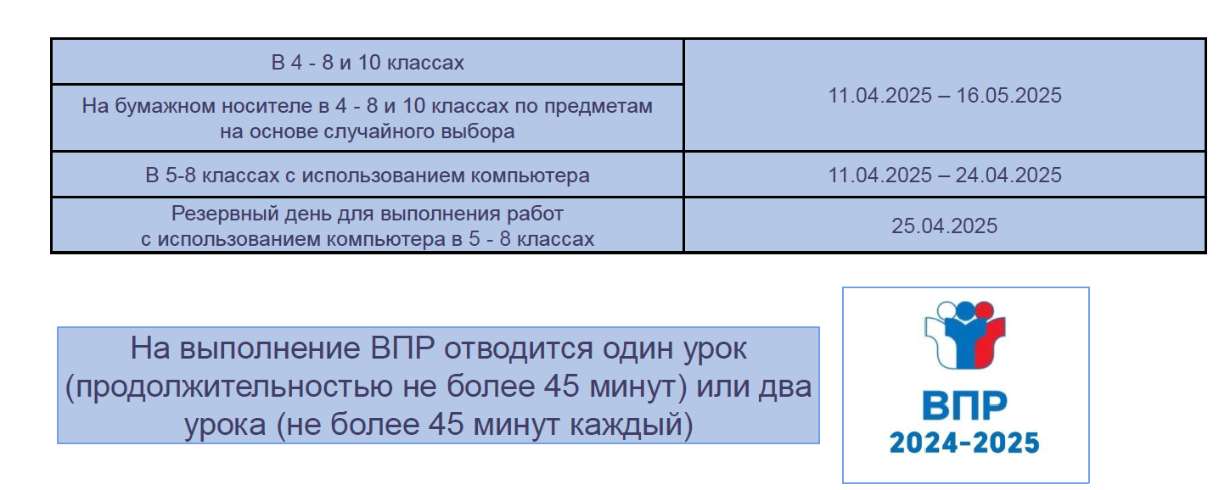
СРОКИ ПРОВЕДЕНИЯ И ВРЕМЯ ВЫПОЛНЕНИЯ ВПР В 4 - 8 И 10 КЛАССАХ
https://fioco.ru/normativ_docs

